Slide 1










Kebutuhan Tools dan Konfigurasi Tools Jaringan Komputer
Hidayatus Sibyan

Slide 2
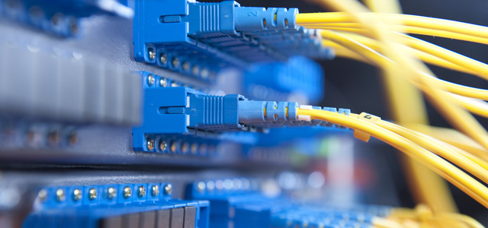



Tujuan Pembelajaran
01
Memahami alat-alat yang dibutuhkan dalam jaringan komputer.
Mengetahui cara mengkonfigurasi tools jaringan komputer.
02
01.

Slide 3



01.
Hardware
Tools Jaringan Komputer
perangkat fisik yang digunakan untuk menghubungkan, memproses, dan mengelola jaringan komputer
02.
Software
program atau aplikasi yang digunakan untuk memantau, mengelola, dan menganalisis kinerja jaringan
Tools jaringan komputer adalah perangkat lunak dan perangkat keras yang digunakan untuk membangun, memantau, mengelola, serta mengamankan jaringan.
Daftar Sekarang
02.

Slide 4
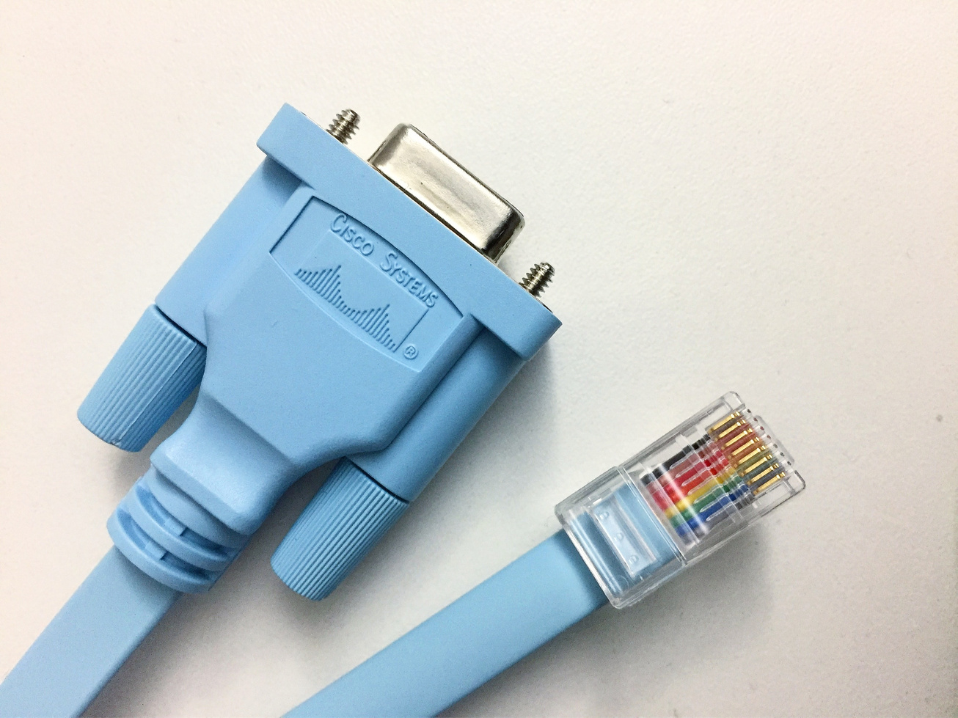
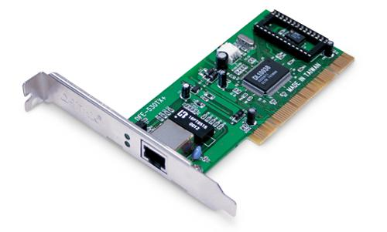
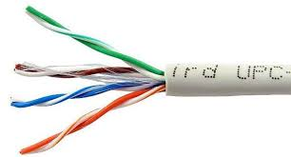
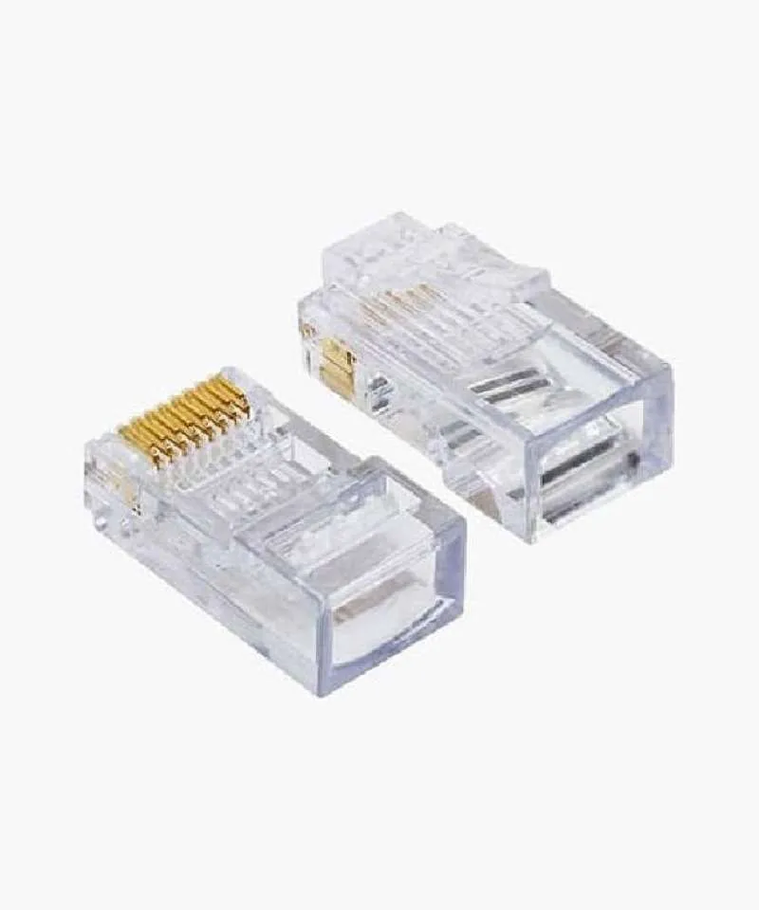
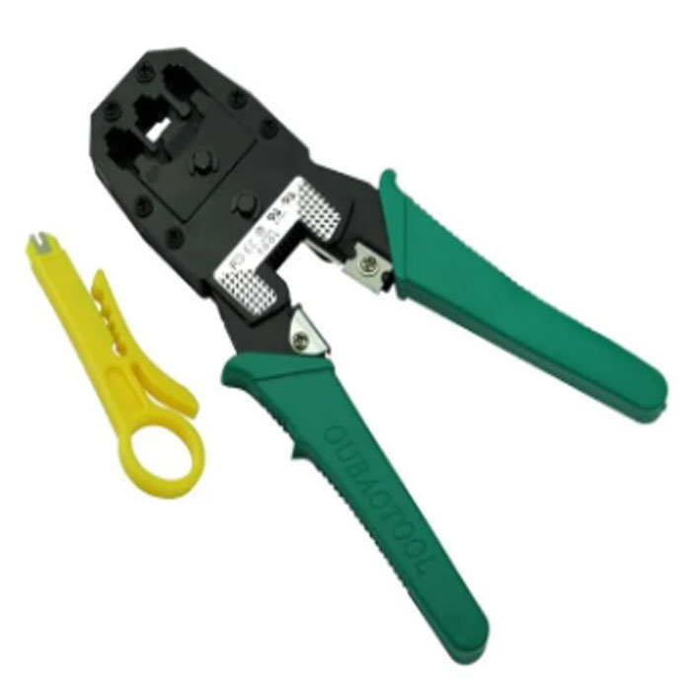
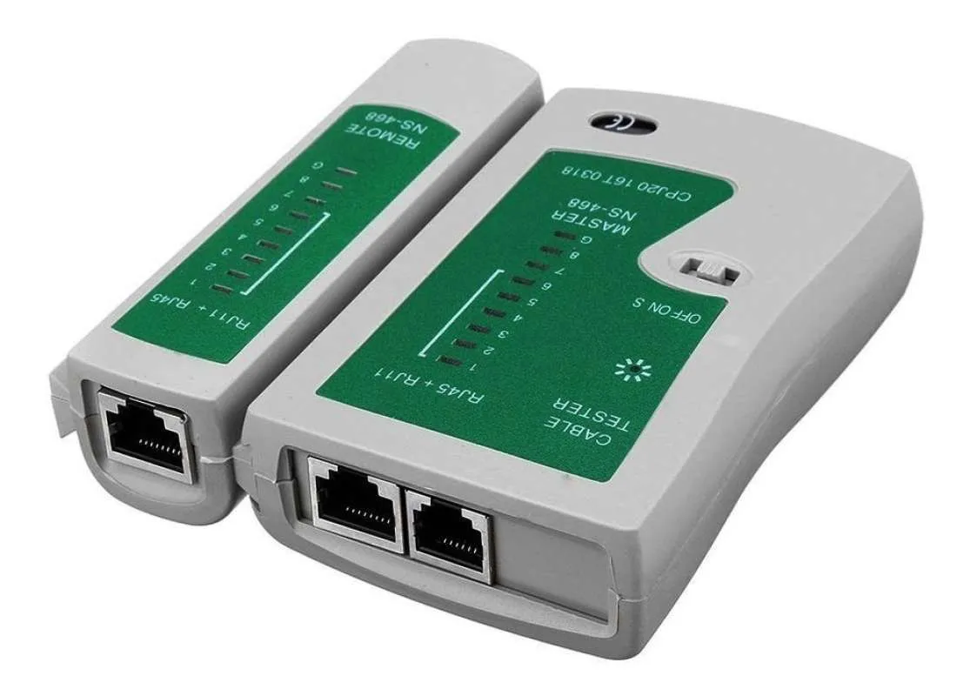
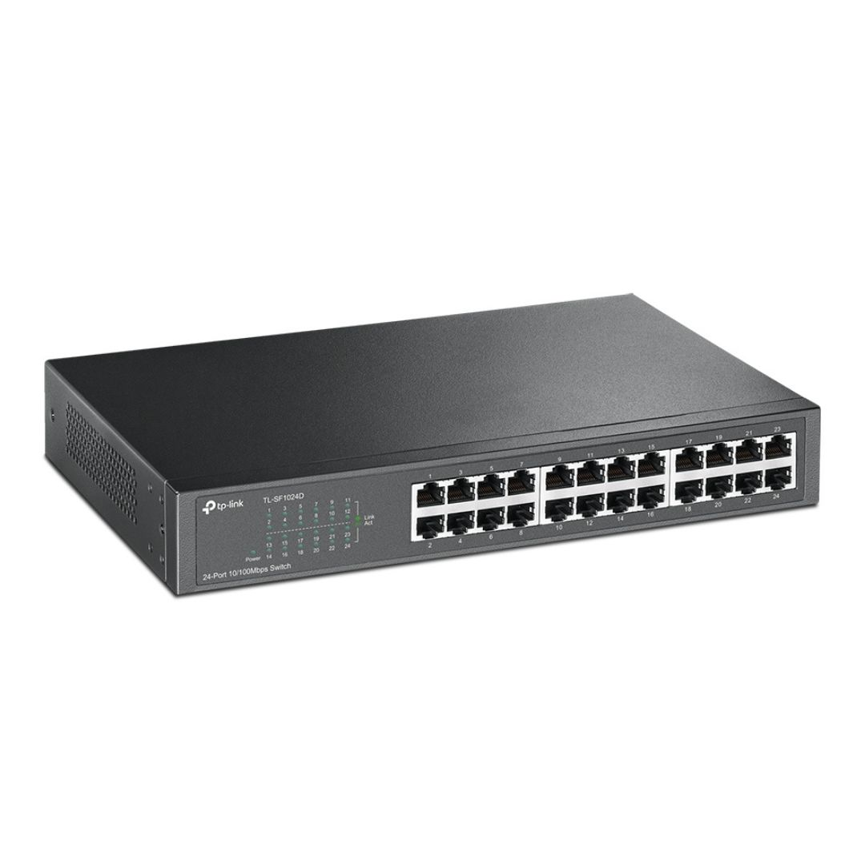
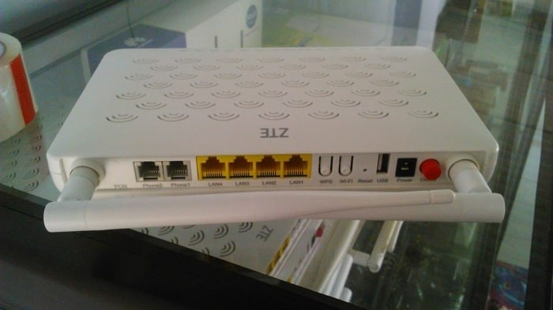
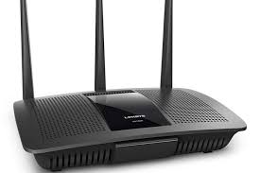
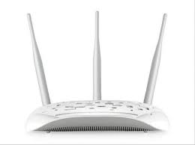
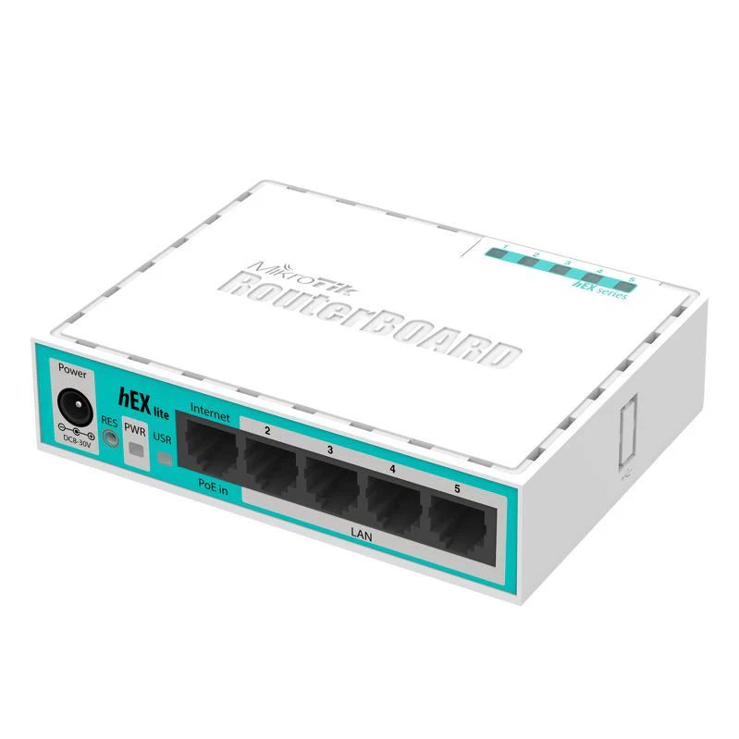
Hardware
Network Interface Card
Kabel
RJ45
Crimping Tools
Cable Tester
Hub/ Switch
Modem
Router
Access Point
MikroTIK
03.

Slide 5
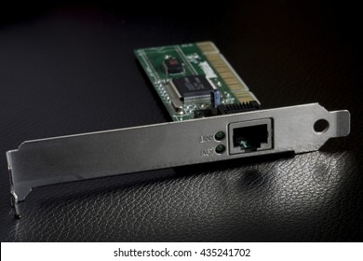

Network Interface Card (NIC)
NIC adalah perangkat keras yang menghubungkan komputer atau perangkat lain ke jaringan melalui kabel atau wireless. NIC bertanggung jawab untuk menangani komunikasi data antara perangkat dan jaringan.
04.

Slide 6
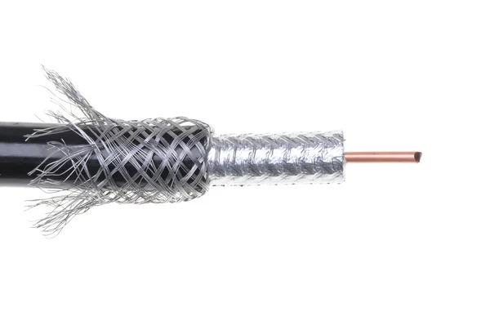
Kabel
Kabel Coaxial
Kabel coaxial memiliki konduktor pusat yang dikelilingi oleh isolasi, lapisan pelindung, dan lapisan luar. Kabel ini digunakan pada masa lalu untuk jaringan LAN, namun sekarang lebih banyak digunakan untuk koneksi televisi kabel dan internet kabel (broadband).
05.

Slide 7
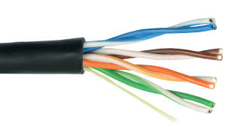
Kabel
Twisted Pair
Kabel twisted pair adalah jenis kabel yang paling umum digunakan dalam jaringan komputer, khususnya untuk jaringan lokal (LAN). Kabel ini terdiri dari sepasang kawat yang dipelintir untuk mengurangi interferensi elektromagnetik (EMI).
06.

Slide 8
Kabel
Unshielded Twisted Pair (UTP)
Tidak memiliki pelindung tambahan, sehingga lebih fleksibel dan murah. UTP sering digunakan dalam instalasi jaringan LAN seperti Ethernet.
Cat 5e: Mendukung kecepatan hingga 1 Gbps pada jarak 100 meter.
Cat 6: Mendukung kecepatan hingga 10 Gbps pada jarak pendek (37-55 meter), dan 1 Gbps hingga 100 meter.
Cat 6a: Mendukung hingga 10 Gbps pada jarak 100 meter.
07.

Slide 9
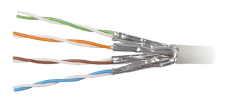
Kabel
Shielded Twisted Pair (STP)
Memiliki lapisan pelindung (shielding) yang melindungi kabel dari interferensi elektromagnetik. Biasanya digunakan di lingkungan dengan banyak gangguan elektromagnetik seperti pabrik atau fasilitas industri.
08.

Slide 10
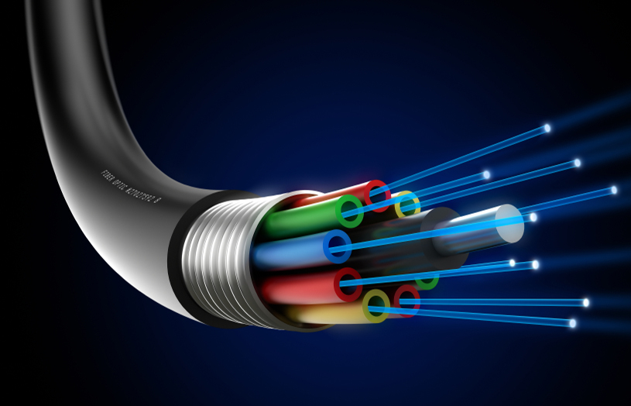
Kabel
Fiber Optic
Kabel fiber optik adalah jenis kabel jaringan yang menggunakan serat kaca atau plastik untuk mentransmisikan data dalam bentuk sinyal cahaya. Berbeda dengan kabel tembaga yang mentransmisikan data dalam bentuk sinyal listrik, fiber optik mengirimkan data sebagai gelombang cahaya, yang memungkinkan kecepatan transfer data yang jauh lebih cepat dan jarak yang lebih jauh.
09.

Slide 11
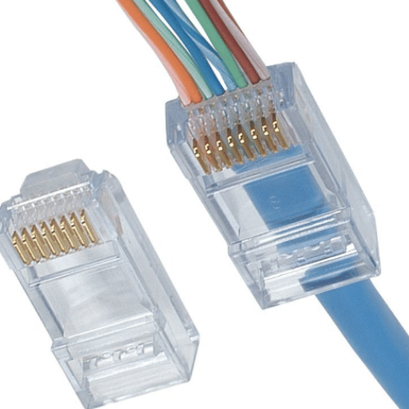
Konektor RJ45
RJ45 (Registered Jack 45) adalah konektor standar yang digunakan untuk menghubungkan perangkat dalam jaringan Ethernet, seperti komputer, router, switch, atau perangkat jaringan lainnya
10.

Slide 12
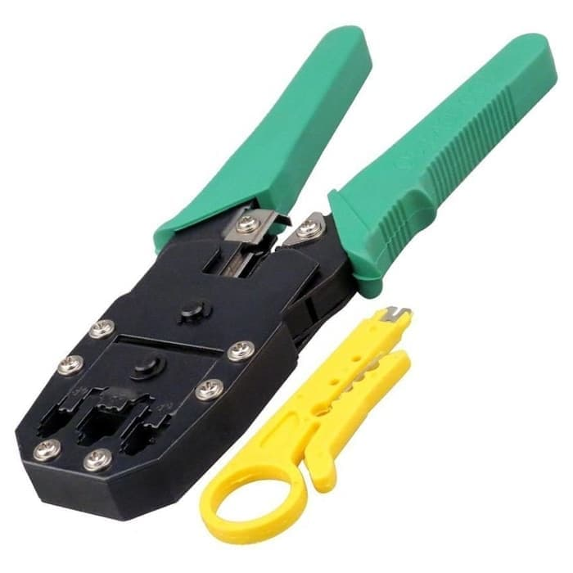
Crimping Tool
Crimping tool adalah alat yang digunakan untuk memasang konektor RJ45 pada ujung kabel twisted pair (UTP/STP)
11.

Slide 13
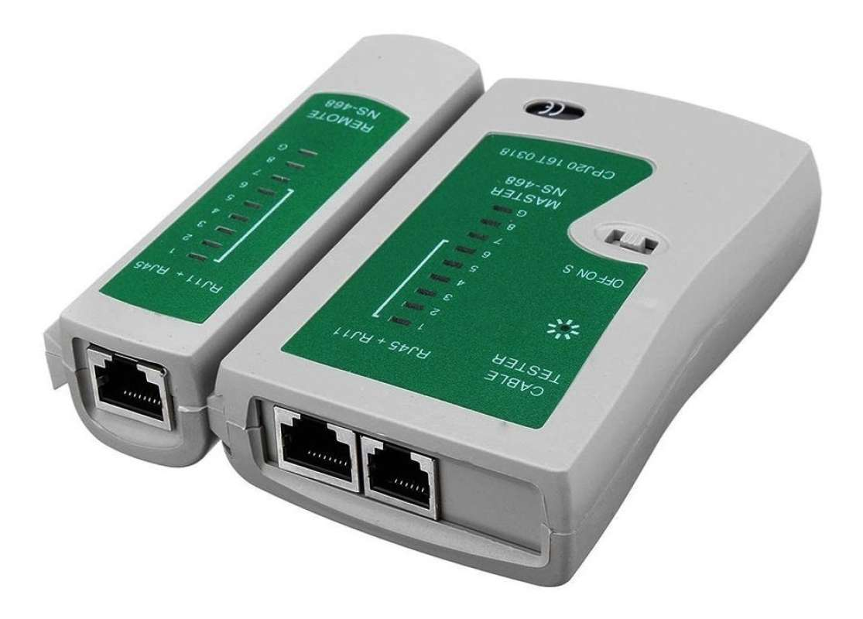
Cable Tester
Cable tester adalah alat yang digunakan untuk memeriksa apakah kabel jaringan (biasanya kabel UTP dengan konektor RJ45) sudah berfungsi dengan baik.
12.

Slide 14
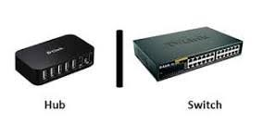
Hub/ Switch
Hub adalah perangkat jaringan yang berfungsi untuk menghubungkan beberapa perangkat dalam satu jaringan lokal (LAN). Hub bekerja dengan mentransmisikan data yang diterimanya ke semua perangkat yang terhubung, tanpa memperhatikan perangkat tujuan.
Switch adalah perangkat jaringan yang mirip dengan hub, namun lebih cerdas. Switch hanya mengirimkan data ke perangkat tujuan yang tepat, bukan ke semua perangkat di jaringan. Setiap port di switch mengenali alamat MAC perangkat yang terhubung.
13.

Slide 15
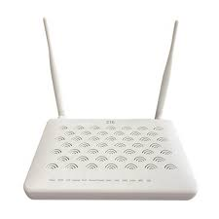
Modem
Modem (Modulator-Demodulator) adalah perangkat yang mengubah sinyal digital dari komputer atau router menjadi sinyal analog (dan sebaliknya) untuk memungkinkan komunikasi melalui jalur telepon atau jaringan lain, seperti fiber optik.
14.

Slide 16
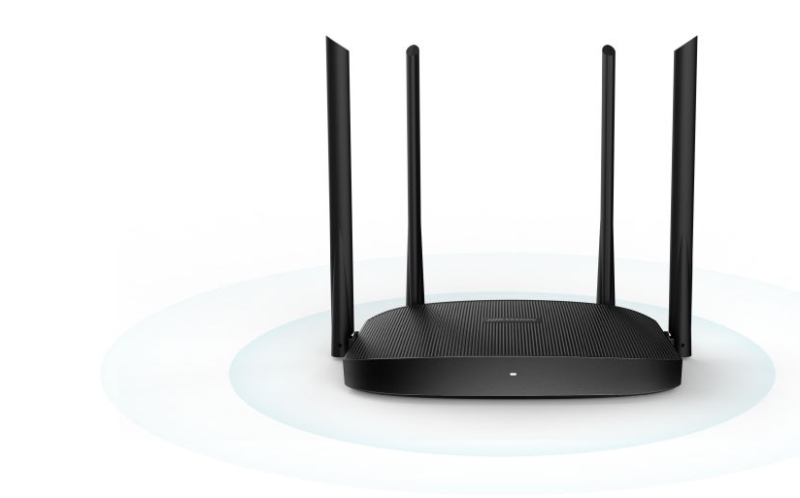
Router
Router adalah perangkat jaringan yang menghubungkan beberapa jaringan, seperti jaringan lokal (LAN) dengan jaringan eksternal seperti internet. Router berfungsi untuk mengarahkan lalu lintas data antara jaringan yang berbeda, memastikan data dikirim dengan jalur yang efisien.
15.

Slide 17
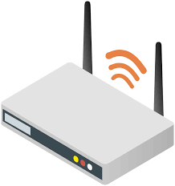
Access Point
Access Point (AP) adalah perangkat yang digunakan untuk menyediakan koneksi wireless ke jaringan kabel, memungkinkan perangkat yang mendukung Wi-Fi untuk terhubung ke jaringan.
16.

Slide 18
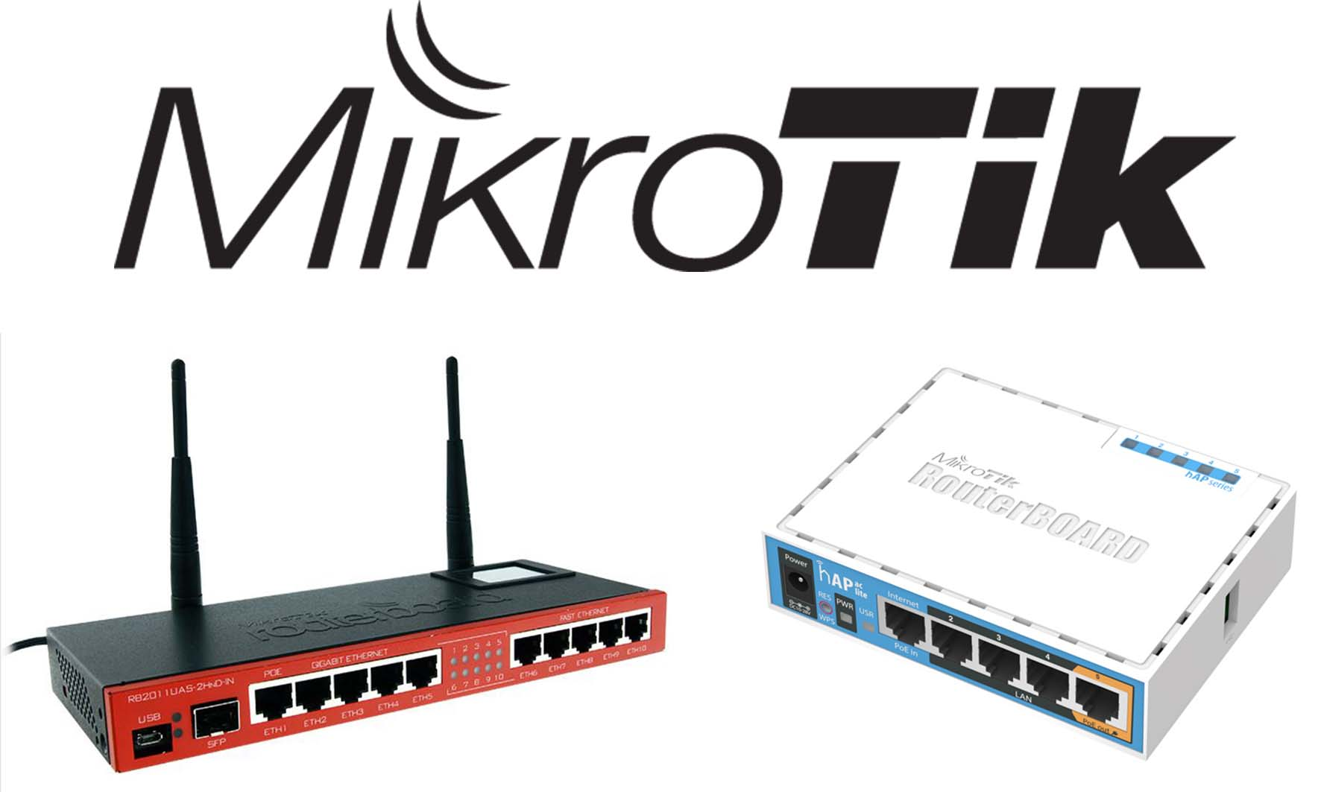
MikroTIK
Mikrotik merupakan salah satu teknologi yang biasa digunakan untuk mengembangkan layanan internet yang ada menjadi beberapa paket, sehingga bisa digunakan oleh berbagai perangkat komputer. MikroTik adalah solusi jaringan yang kuat dan fleksibel, cocok untuk berbagai skala dan kebutuhan jaringan. MikroTik menawarkan fitur lengkap dengan harga yang kompetitif. MikroTik mampu menangani routing, firewall, manajemen bandwidth, dan banyak lagi dalam satu solusi.
17.

Slide 19
01.
Konfigurasi Modem
Konfigurasi Tools Jaringan Komputer
02.
Konfigurasi Switch
03.
Konfigurasi Router
04.
Konfigurasi Access Point
Dalam jaringan komputer, alat atau perangkat seperti router, switch, modem, access point, dan firewall memainkan peran penting dalam menghubungkan dan mengelola perangkat yang ada di dalam jaringan.
Daftar Sekarang
18.

Slide 20
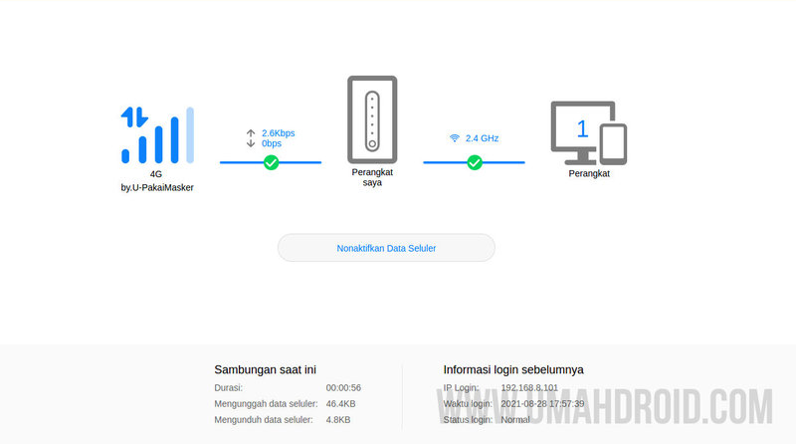
Konfigurasi Modem
Langkah Umum Konfigurasi Modem
01
Hubungkan modem ke sumber internet (ISP) dan router.
Modem menghubungkan jaringan lokal ke internet melalui jalur telepon, fiber, atau kabel.
02
Akses antarmuka web modem melalui IP (umumnya 192.168.1.1).
03
Konfigurasi koneksi internet (PPPoE, DHCP, atau Static IP).
04
Simpan pengaturan dan reboot modem.
19.

Slide 21
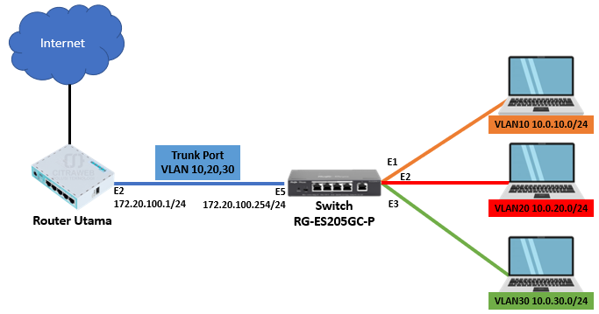
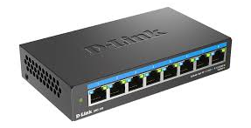
Konfigurasi Switch
01
Switch menghubungkan beberapa perangkat dalam satu jaringan lokal (LAN) dan mengelola distribusi data antar perangkat.
03
Langkah Konfigurasi Switch dengan menghubungkan switch ke jaringan menggunakan kabel Ethernet
04
20.

Slide 22
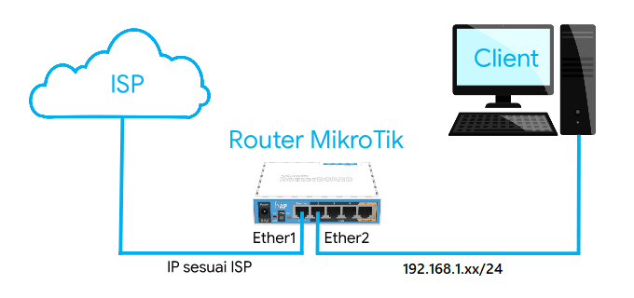
Konfigurasi Router
Langkah Umum Konfigurasi Router
01
Hubungkan perangkat ke router menggunakan kabel Ethernet atau Wi-Fi.
Router berfungsi mengarahkan lalu lintas antar jaringan yang berbeda, misalnya dari LAN ke internet.
02
Akses antarmuka router melalui browser dengan alamat IP (misal: 192.168.1.1).
03
Login menggunakan username dan password default (umumnya “admin”).
04
Atur konfigurasi WAN sesuai tipe koneksi ISP (DHCP, Static IP, atau PPPoE).
05
Konfigurasi LAN, aktifkan DHCP untuk membagikan IP ke perangkat.
06
Simpan pengaturan dan reboot router.
21.

Slide 23
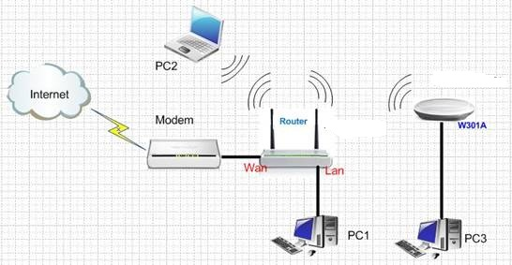
Konfigurasi Access Point (AP)
Langkah Umum Konfigurasi AP
01
Hubungkan AP ke switch atau router menggunakan kabel Ethernet.
Access point (AP) memungkinkan perangkat nirkabel (Wi-Fi) terhubung ke jaringan kabel.
02
Akses antarmuka web AP melalui alamat IP default.
03
Konfigurasi SSID (nama Wi-Fi) dan atur keamanan (WPA2/WPA3).
04
Simpan pengaturan dan reboot AP.
22.

Slide 24


Terima Kasih
Untuk Informasi Lebih Lanjut :
+6285291041812
hsibyan@unsiq.ac.id

